Slide 1

المملكة العربية السعودية
وزارة التعليم
إدارة التعليم بمحافظة
مدرسة
الجهاز الرقمي والحاسب
الجهاز الرقمي والحاسب
معلم المادة: الأستاذ إبراهيم محمد أحمد
منصة هادف للحاسب

Slide 2
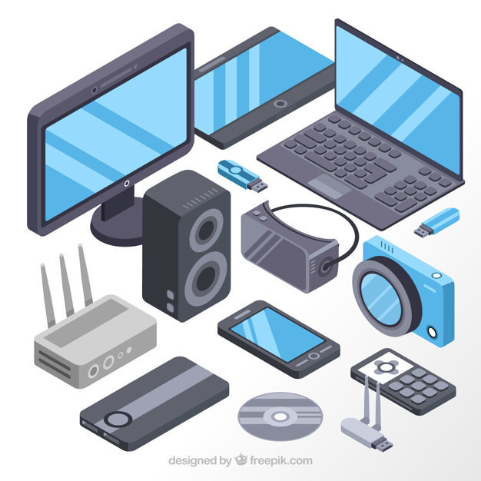
يتردد على مسامعنا كثيرا مصطلح الجهاز الرقمي وجهاز الحاسب الآلي، ونرى من حولنا العديد من الأجهزة الإلكترونية كأجهزة التلفاز والهواتف النقالة
وغيرها الكثير من الأجهزة. فهل نطلق عليها أجهزة حاسب أم أجهزة رقمية؟
الجهاز الرقمي والحاسب

Slide 3

الجهاز الرقمي (Digital Device):
هو كل جهاز إلكتروني يبنى على المنطق الرقمي في عمله.
الجهاز الرقمي

Slide 4
جهاز الحاسب (Computer):
هو جهاز رقمي يمكن برمجته بإدخال البيانات ومعالجتها وتخزينها وإخراجها.
جهاز الحاسب

Slide 5
فمثلا يعد الهاتف النقال حاسبا لقدرته على أداء الوظائف التالية:
مثل أرقام الهواتف والرسائل والصور.
إدخال البيانات
مثل الحذف والتعديل والإضافة.
المعالجة
الهاتف النقال
مثل تخزين البيانات كجهات الاتصال والرسائل.
التخزين
مثل إخراج البيانات على الشاشة مثل الاسم.
الإخراج

Slide 6
مما سبق يمكن القول بأن:
كل حاسب هو جهاز رقمي، بينما العكس غير صحيح.
لأن هناك العديد من الأجهزة الرقمية ليس لها الوظائف الأربعة السابقة.
ملخص

Slide 7
تمت
بحمد الله
الخاتمة
منصة هادف للحاسب

